Slide 1
Безопасность сетей SDN

Slide 2
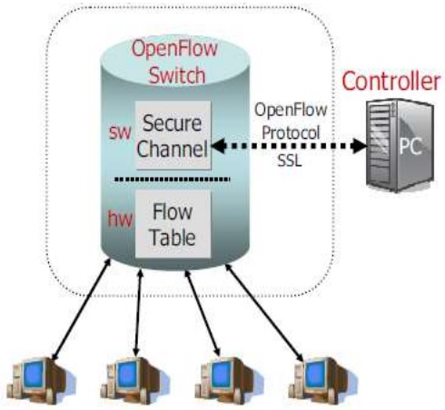
Безопасность протокола OpenFlow

Slide 3
Угрозы OpenFlow
Искажение данных
Компрометация контроллера
Атака на управляющий трафик
Компрометация коммутатора
Раскрытие информации
Отказ в обслуживании

Slide 4
Искажение данных

Slide 5
Искажение значений счетчиков
OpenFlow не предполагает наличия уведомления контроллера в случае переполнения некоторого счетчика и метода, с помощью которого контроллер может проверить факт переполнения счетчика.
Следует отметить, что атаки подобного типа потребуют значительного времени, так как размеры счетчиков в спецификации OpenFlow равны 64 битам.

Slide 6
Перенаправление потока на другой порт
При использовании агрегации правил, контроллер может объединять несколько перекрывающихся правил в одно правило (например, одинаковые адреса назначения и источника).

Slide 7
Перенаправление потока на другой порт
Атакующий создает некоторый вредоносный сервер и подключает его к атакуемой сети.
Атакующий генерирует множество пакетов с поддельными адресами источника, которые направляет на вредоносный сервер.
Контроллер устанавливает правила для каждого потока, идущего на вредоносный сервер.

Slide 8
Перенаправление потока на другой порт
Цель атаки состоит в том, чтобы контроллер произвел объединение правил, направляющих потоки на вредоносный сервер, и установил в адрес источника целую подсеть. Тем самым трафик, который будет проходить в данной подсети перенаправится на вредоносный сервер.

Slide 9
Раскрытие информации

Slide 10
Проверка существования правила
Атака позволяет атакующему определить, установлены ли на коммутаторе правила для некоторых потоков.
Атака использует факт того, что пакет, который удовлетворяет шаблону некоторого правила, будет обрабатываться быстрее, чем, если бы он был отправлен для анализа на контроллер.

Slide 11
Определение реакции контроллера
Целью данной атаки является поиск пакетов, в ответ на которые контроллер создает правила на коммутаторах.
Атакующий отправляет два пакета на коммутатор в короткий промежуток времени, позволяя контроллеру установить потоковое правило, если это необходимо. Если потоковое правило было создано, то время ответа на второй пакет будет меньше, чем на первый.

Slide 12
Отказ в обслуживании

Slide 13
Таблица потоков
Успешность атаки зависит от стратегии, используемой контроллером: реактивной или проактивной. Проактивная стратегия создает правила, которые действуют на большое количество потоков, в то время как реактивная стратегия создает потоковые правила для каждого потока отдельно. Реактивная стратегия позволяет атакующему переполнить таблицу потоков.

Slide 14
Входной буфер
Вместо переполнения таблицы потоков, атакующий может произвести атаку на переполнение входного буфера коммутатора.

Slide 15
Входной буфер
Предполагая, что коммутатор не сбрасывает пакеты самостоятельно, имеем следующий критерий переполнения входного буфера коммутатора:

Slide 16
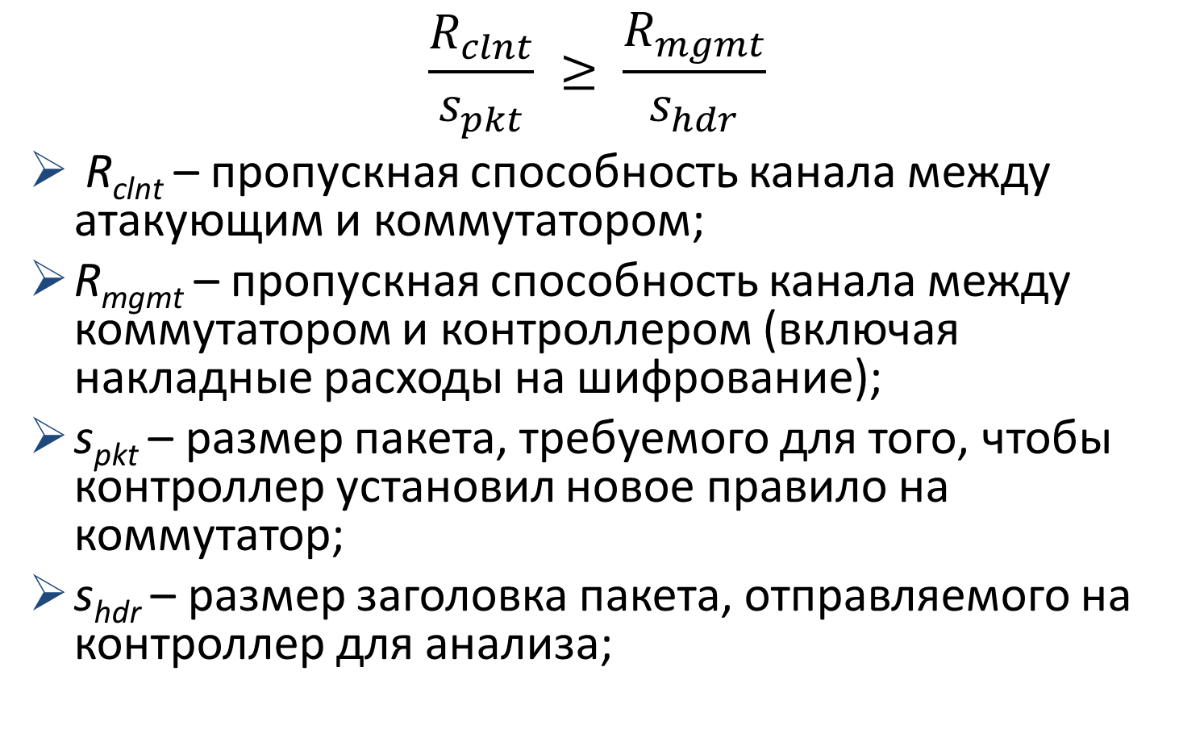
Входной буфер
$$\frac{R_{clnt}}{s_{pkt}} ≥ \frac{R_{mgmt}}{s_{hdr}}$$
R_{clnt} – пропускная способность канала между атакующим и коммутатором;
R_{mgmt} – пропускная способность канала между коммутатором и контроллером (включая накладные расходы на шифрование);
s_{pkt} – размер пакета, требуемого для того, чтобы контроллер установил новое правило на коммутатор;
s_{hdr} – размер заголовка пакета, отправляемого на контроллер для анализа;

Slide 17
Программный компонент OpenFlow на коммутаторе
Операции, производимые программной реализацией, требуют намного больше времени, чем производимые аппаратной реализацией. Следовательно, программная реализация может быть узким местом работы коммутатора.

Slide 18
Атака на контроллер
Следуя семантике протокола OpenFlow, если буфер коммутатора переполнен, то на анализ контроллеру будут отправляться не заголовки пакетов, а пакеты целиком. Данный факт делает возможным произведение атаки отказа в обслуживании на контроллер.

Slide 19
Последствия компрометации коммутатора

Slide 20
Модификация таблицы потоков
Способность модифицировать таблицу потоков предоставляет атакующему возможность производить атаки:
Перехват трафика;
Атаки «человек посередине» (MitM)

Slide 21
Перехват трафика
Основной принцип атаки перехвата трафика состоит в следующем: атакующий добавляет в таблицу потоков скомпрометированного коммутатора правило, которое дублирует некоторый поток на IP адрес хоста, подконтрольного атакующему.

Slide 22
Атаки «человек посередине» (MitM)
В данном случае коммутатор не дублирует трафик, а перенаправляет его на подконтрольный атакующему хост. После этого вредоносный хост может модифицировать трафик и пересылать его по адресу назначения через скомпрометированный коммутатор.

Slide 23
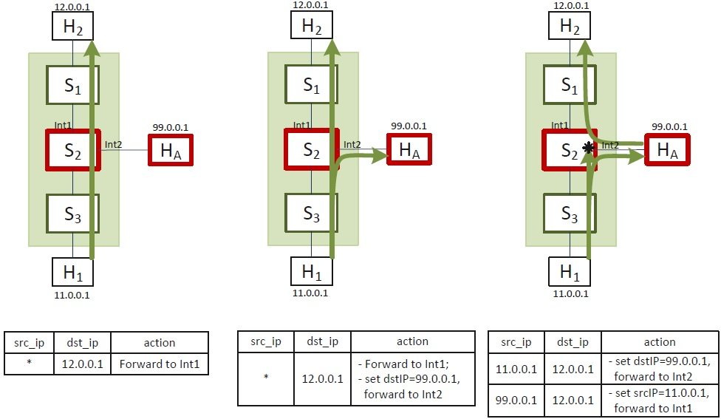
Атаки «человек посередине» (MitM)

Slide 24
Атака на управляющий трафик
Успешность атак напрямую зависит от нескольких факторов:
Как используется протокол TLS для защиты управляющего трафика;
Какой тип управляющего канала используется (in-band или out-of-band);

Slide 25
Перехват управляющего трафика
Атакующий может использовать скомпрометированный коммутатор для перехвата управляющего трафика, идущего через данный коммутатор в том случае, если не используется TLS.

Slide 26
Подделка состояния коммутатора и сети
Атакующий может производить подделку видимого для контроллера состояния коммутатора.
Если в сети не используется протокол TLS или он используется только для аутентификации контроллера, атакующий может создавать поддельные виртуальные коммутаторы в данной сети. Подобная атака называется – подделка состояния сети.

Slide 27
Подделка состояния коммутатора
В атаках подделки состояния коммутатора, скомпрометированный коммутатор используется атакующим для того, чтобы передавать контроллеру ложные сведения о текущем состоянии данного коммутатора или других коммутаторов, которые подключены к контроллеру через скомпрометированный коммутатор. Например, атакующий может передать контроллеру ложную информацию о содержимом таблиц потоков, о статистике по трафику или даже о том, какие интерфейсы имеет коммутатор.

Slide 28
Подделка состояния сети
Атакующий может создавать виртуальные каналы между скомпрометированными коммутаторами для того, чтобы привлекать сетевой трафик к данным коммутаторам.
Атакующий может создать поддельный виртуальный коммутатор для того, чтобы сделать некоторые пути длиннее, чем они есть на самом деле.

Slide 29
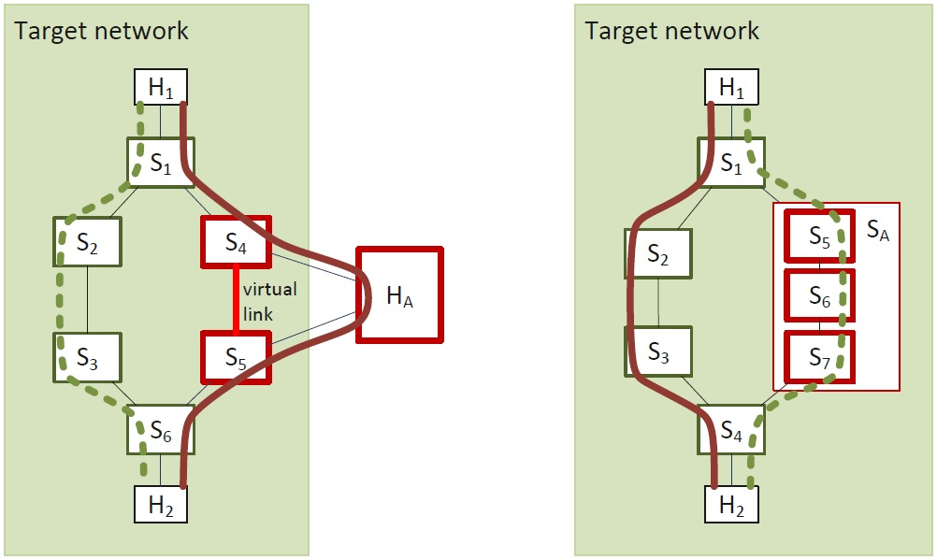
Подделка состояния сети
Notes:
На рисунке 3 (а) показан случай, когда атакующий создал виртуальный канал между коммутаторами S4 и S5. Если в сети используется политика выбора кратчайшего пути, то трафик между хостами H1 и H2 будет направлен через канал, контролируемый атакующим. Таким образом, может быть произведена MitM атака.

Slide 30
Отказ в обслуживании
DoS атака против контроллера может быть проведена, например, при помощи массовой отправки поддельных packet-in сообщений.
DoS атака против коммутаторов: если атакующий способен произвести MitM атаку на управляющий трафик, то он способен производить удаление всех записей из таблицы потоков других коммутаторов.
Notes:
В зависимости от реализации логики контроллера, обработка специально созданных для целей атаки пакетов может занимать значительное количество процессорного времени.

Slide 31
Последствия компрометации контроллера

Slide 32
Последствия компрометации контроллера
Компрометация контроллера позволяет атакующему получить полный контроль над атакуемой сетью

